Slide 1
KA 1: Nové služby v péči o pedopsychiatrické pacienty
Podpora nových služeb v péči o duševně nemocné
reg. č. projektu: CZ.03.2.63/0.0/0.0/15_039/0008217
Multidisciplinární tým duševního zdraví pro děti a adolescenty
MUDr. Veronika Zagatová
MUDr. Michal Považan

Slide 2
Multidisciplinární tým duševního zdraví pro děti a adolescenty (MTDZ)
MTDZ je mezičlánkem mezi ambulantní pedopsychiatrickou péčí (DPA) a lůžkovou pedopsychiatrickou péčí (DPN, dětská psychiatrická oddělení).
Jeho funkcí je prevence hospitalizací či jejich zkracování, nápomoc k reintegraci hospitalizovaných dětí a adolescentů do běžné komunity a stabilizace psychosociálních hledisek s důrazem na rodinné prostředí, školu a sociální vztahy klientů.
Další funkcí je včasný záchyt a diagnostika duševních poruch, jejich odlišení od nepsychiatrické problematiky a pomoc dětem a jejich rodinám v krizových situacích tak, aby nedošlo k psychiatrizaci problematiky nebo se psychické potíže nerozvinuly, nebo byly včas řešeny a zlepšila se jejich prognóza.

Slide 3
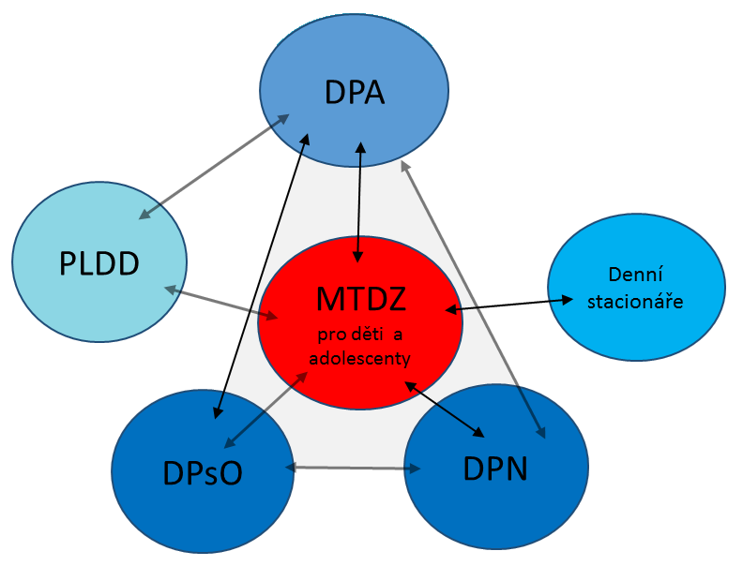
MTDZ mezi ambulancemi a lůžky

Slide 4
Multidisciplinární tým duševního zdraví pro děti a adolescenty (MTDZ)
MTDZ jednak vytváří potřebné programy, jednak zajišťuje v rámci své spádové oblasti funkční propojení ambulantní a lůžkové pedopsychiatrické péče a jednak propojuje zdravotní problematiku (psychiatrickou a psychologickou) s ostatními organizacemi věnujícími se dětem – školy, PPP, SPC, SVP, OSPOD, sociální služby atd.
MTDZ pracuje formou case managementu a poskytuje flexibilní, individualizovanou a nízkoprahovou službu na přechodnou dobu všem potřebným klientům a jejich rodinám ze spádové oblasti bez čekací doby nebo s čekací dobou minimální.
V MTDZ se propojují zdravotní služby, sociální služby a služby v oblasti výchovy a vzdělávání.

Slide 5
Cílová skupina
Děti a adolescenti ve věku 0-18 let a osoby, které o ně pečují. O přijetí dítěte do péče MTDZ bude rozhodovat především závažnost stavu a individuální potřeby klienta (ne primárně konkrétní diagnóza).
Do MTDZ by měly směřovat především děti vyžadující akutní pomoc v oblasti psychosociální, dále děti propouštěné z ústavní pedopsychiatrické péče, u kterých hrozí vysoké riziko relapsu a děti v péči dětské a dorostové psychiatrické ambulance, jejichž stav se zhoršil a hrozí hospitalizace, které by bylo možné předejít. Dále pak děti, které potřebují více modalit péče než pouze jednu (kromě péče psychiatrické a psychologické, také péči sociální či speciálně pedagogickou.)

Slide 6
Dostupnost péče v MTDZ
MTDZ bude fungovat v pracovní dny po dobu minimálně 8 hodin. Předpokládá se flexibilita v rámci týmu cca mezi 7.-19. hodinou. Dostupnost psychiatrické , psychologické nebo sociální pomoci by měla pro pacienty v akutním stavu být nejvýše 3 pracovní dny.
Mimo pracovní dobu MTDZ bude dostupný telefonní záznamník odkazující na zařízení akutní péče ve spádu MTDZ.

Slide 7
Regionalita, umístění MTDZ
Velikost spádové oblasti bude testována během pilotního ověření a bude v tomto případě ovlivněna velikostí populace do 18 let. Výchozí hodnotou pro účely pilotního ověření je, s ohledem na personální zajištění, spádový region s 50-70 000 obyvateli do 18 let a s okamžitou kapacitou 60-70 klientů.
Na jednoho pracovníka týmu v roli „case managera“ je počítáno s 10-12 registrovanými klienty.
MTDZ je umístěno nejlépe v běžné občanské zástavbě, v mimonemocničním prostředí, případně i při zdravotnickém zařízení, v částečně samostatném objektu.

Slide 8
Poskytované denní služby
MTDZ provozuje centrum denních aktivit, do kterých je klient zařazen dle předem nastaveného individuálního plánu péče.
Jedná se o psychoterapeutickou podporu, psychoterapii a další terapeutické služby, např. pracovní aktivity, pohybové aktivity, skupinové aktivity a jiné.
V rámci MTDZ jsou poskytovány služby psychiatrické a klinicko-psychologické ambulance.
Dostupnost denních služeb 8 hodin v pracovních dnech
( flexibilita pracovníků 12h cca mezi 7.-19. hodinou).

Slide 9
Poskytované mobilní služby
Pokud je to třeba, jsou služby poskytovány členy týmu v přirozeném prostředí klientů (domov, škola, mimoškolní aktivity) a po vzájemné dohodě také v institucích, kde jsou klienti aktuálně umístěni a kde je třeba připravit je na propuštění.
Mobilní tým neplní roli zdravotnické záchranné služby, ale provádí krizovou intervenci v případech, ve kterých není nezbytný zásah ZZS, a to v pracovní době MTDZ.
Tato aktivita zahrnuje např. edukaci klienta a jeho okolí, přímou podporu klienta v situacích pro něj obtížných, aby se učil jednat v budoucnu samostatně.

Slide 10
Další poskytované služby
Kromě přímé práce s klienty MTDZ ve svém regionu aktivně navazuje spolupráci s dalšími službami péče o děti a adolescenty jak obecně, tak individualizovaně, na základě potřeb konkrétního klienta.
Jedná se zejména o zdravotnická zařízení, psychoterapeutická zařízení, školská zařízení, sociální služby, úřady atd.( lůžková a ambulantní psychiatrie, PLDD, PPP, OSPOD )

Slide 11
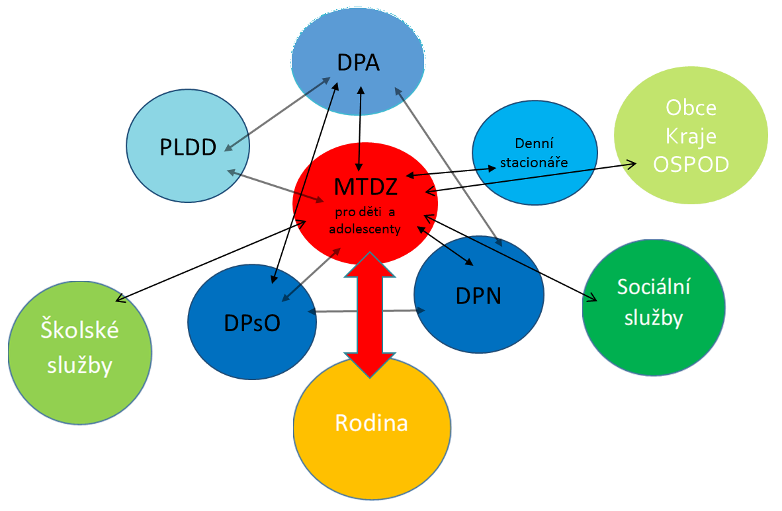
MTDZ v širší síti služeb

Slide 12
Složení týmu
Dětský a dorostový psychiatr 0,5 úvazku (alespoň 0,3 úvazku pedopsychiatr s atestací z dětské a dorostové psychiatrie a případně 0,2 úvazku pedopsychiatr v přípravě k atestaci)
Všeobecná sestra (min. 1 úvazek dětská psychiatrická/psychiatrická sestra) celkově - 3 úvazky
Psycholog 2 úvazky (alespoň 0,5 úvazku klinický psycholog)
Rodinný terapeut/rodinný poradce 1 úvazek (min. 0,5 úvazku RT)
Speciální pedagog 1,5-2 úvazky minimum 1,5
Sociální pracovník/zdravotně soc. pracovník/pracovník v sociálních službách 3 úvazky
Peer konzultant není podmínkou ( 1 úvazek)
Administrativní pracovník 1 úvazek

Slide 13
Organizační kritéria
Multidisciplinárním týmem duševního zdraví pro děti a adolescenty pro účely „Standardu“ se rozumí poskytovatel zdravotních služeb, který je současně oprávněn poskytovat i sociální služby dle zákona 108/2006 Sb. o sociálních službách, nebo poskytovatel sociálních služeb, který je současně oprávněn poskytovat i zdravotní služby dle zákona č. 372/2011 Sb., o zdravotních službách, anebo poskytovatel zdravotních služeb a poskytovatel sociálních služeb, kteří za tímto účelem spolupracují při poskytování těchto služeb na základě smlouvy.
Do budoucna se jeví jako vhodné legislativně zakotvit sociální část MTDZ jako druh služby v zákoně o sociálních službách.

Slide 14
Pilotní ověření v rámci projektu
Pilotní ověření chceme provést v různých podmínkách.
( za optimálních podmínek)
V jednom případě by MTDZ ideálně vznikl při pedopsychiatrické ambulanci, v druhém případě u lůžkového zařízení pro děti a adolescenty a ve třetím případě u CDZ pro SMI pacienty nebo zařízení poskytujícího sociální služby pro děti a dorost.
Předpokládáme také různě velká města, v kterých bude pilot probíhat. ( různá města , bonus do 100 tis. obyvatel)

Slide 15
Děkuji za pozornost.
Tým pracující na projektu Nové služby KA 1:
MUDr. Veronika Zagatová PN Písek mudr.michal považan DO PN Bohnice
MUDr. Šárka Konečná DPs.Odd. nemocnice Liberec
MUDr. Jana Komorousová DPA Plzeň
Mgr. Pavla Hodková Ped.Odd. FN Motol, soukromá praxe
Mgr. Klára Benešová Ped.Odd. FN Motol
Mgr. Miroslava Bílá SVP Plzeň
Mgr. Josef Smrž KÚ Středočeského kraje (metodik SPOD), soukromá praxe

